Slide 1





报告&答辩
PYTHON
15类中文新闻分类
学生：王一诺
老师：陈晨
南开大学计算机学院

Slide 2
目录
01
文本预处理
02
文本向量化
text preprocessing
Text vectorization
03
神经网络构建
04
训练和评估
Neural network construction
Training and evaluation

Slide 3
第一步
文本预处理
text preprocessing

Slide 4
文本预处理
先导入包
03
构建停用词表和分词函数
01
import pandas as pd
import jieba
import numpy as np
import matplotlib.pyplot as plt
plt.rcParams['font.sans-serif'] = ['KaiTi'] #默认字体楷体黑
plt.rcParams['axes.unicode_minus'] = False
stop_list = pd.read_csv("百度停用词表.txt",index_col=False,quoting=3,
sep="\t",names=['stopword'], encoding='utf-8')
#Jieba分词函数
def txt_cut(juzi):
lis=[w for w in jieba.lcut(juzi) if w not in stop_list.values]
return " ".join(lis)
02
加载数据
04
分词并去停用词
def load_data(file_path):
with open(file_path, 'r', encoding='utf-8') as f:
lines = f.readlines()
data = [line.strip().split('_separator_') for line in lines]
return pd.DataFrame(data, columns=['id', 'content', 'keywords', 'category'])
def load_data2(file_path):
with open(file_path, 'r', encoding='utf-8') as f:
lines = f.readlines()
data = [line.strip().split('_separator_') for line in lines]
return pd.DataFrame(data, columns=['id', 'content', 'keywords'])
train_df = load_data('train.txt')
test_df = load_data2('test1.txt')
此时我们得到了训练集和测试集的DataFrame
train_df['content'] = train_df['content'].astype('str').apply(txt_cut)
test_df['content'] = test_df['content'].astype('str').apply(txt_cut)
train_df['content'] = train_df['content']+
(train_df['keywords'].astype('str').apply(txt_cut))
test_df['content'] = test_df['content']+
(test_df['keywords'].astype('str').apply(txt_cut))
这里把关键词部分合并到了分词之后的['content']列里，让文本特征更明显一点 因为有些数据没有给出关键词，所以把nan也放到了停用词表里，防止造成干扰

Slide 5
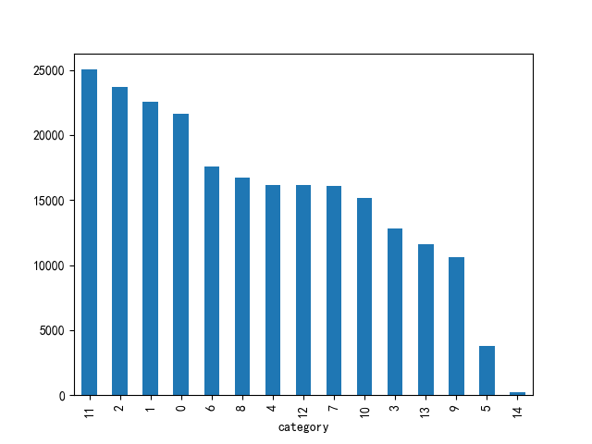
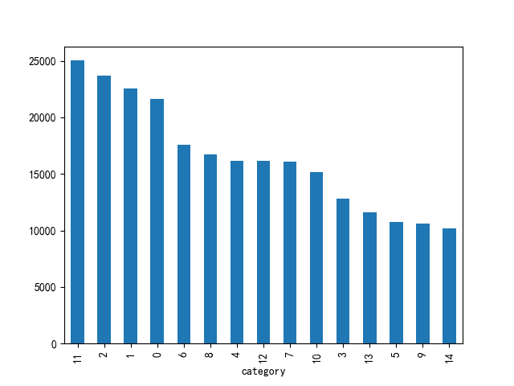
文本预处理
此时，我们用可视化工具来看看处理后的train_df里各数据的分布情况： train_df['category'].value_counts().plot(kind='bar')
plt.show()
结果如右上图所示，发现数据不均衡，其中第5和第14类数据极少，因此做一步过采样操作，能一定程度上提高训练效果
03
05
过采样
# 过采样
def oversample_category(df, category, num_samples):
# 获取样本
category_df = df[df['category'] == category]
# 随机选择num_samples个样本
selected_samples = category_df.sample(n=num_samples, replace=True)
# 返回过采样后的样本
return selected_samples
oversampled_category_df5 = oversample_category(train_df, '5', 8000)
oversampled_category_df14 = oversample_category(train_df, '14', 10000)
# 合并过采样后的样本并打乱
train_df = pd.concat([train_df, oversampled_category_df5])
train_df = pd.concat([train_df, oversampled_category_df14])
train_df =train_df.sample(frac=1)
过采样之后再看看数据分布：

Slide 6
第二步
文本向量化
Text vectorization

Slide 7
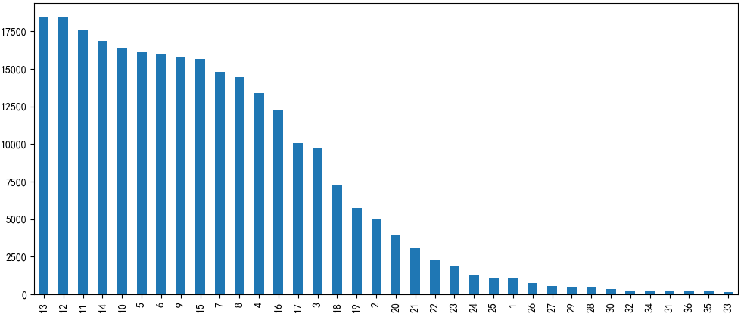
文本向量化
一建立词索引字典
from os import listdir
from tensorflow import keras
from sklearn.model_selection import train_test_split
# 将文件分割成单字, 建立词索引字典
tok = keras.preprocessing.text.Tokenizer(num_words=140000)
tok.fit_on_texts(train_df['content'].values)
此时我们打印一下词典的前十个词看看： print({k: tok.word_index[k] for k in list(tok.word_index)[:10]}) 输出结果：
{'中国': 1, '美国': 2, '年': 3, '农村': 4, '新': 5, '中': 6, '上联': 7, '手机': 8, '游戏': 9, '下联': 10}
二向量化数据内容
结果如图所示：
X= tok.texts_to_sequences(train_df['content'].values)
此时我们查看一下X的长度分布：
length=[]
for i in X:
length.append(len(i))
v_c=pd.Series(length).value_counts()
print(v_c[v_c>150])
v_c[v_c>150].plot(kind='bar',figsize=(12,5))
plt.show()
观察发现大部分数据向量化后的长度在2~25之间，取maxlen=40
X= keras.preprocessing.sequence.pad_sequences(X, maxlen=40)
Y=train_df['category'].values
三划分验证集
X_train, X_test, Y_train, Y_test = train_test_split(X, Y, test_size=0.2, stratify=Y, random_state=42)
Y_test_original=Y_test.copy()
Y_train = keras.utils.to_categorical(Y_train)
Y_test = keras.utils.to_categorical(Y_test)
Y= keras.utils.to_categorical(Y)

Slide 8
第三步
神经网络构建
Neural network construction

Slide 9
准备Transformer模块
分析
TransformerEncoder 类是一个自定义的Keras层，它的作用是实现对输入序列的多头自注意力编码，捕捉序列中不同标记之间的关系。
__init__是类的构造函数，它接受嵌入维度embed_dim、密集层维dense_dim和多头注意力的头数num_heads作为参数。super().__init__(**kwargs)调用父类的构造函数。self.attention创建一个MultiHeadAttention层，它是Transformer模型的核心组件，用于执行多头自注意力机制self.dense_proj创建一个keras.Sequential模型，它包含两个全连接层（Dense），第一个使用ReLU激活函数，第二个没有激活函数，用于执行前馈网络操作。随后创建两个LayerNormalization层，用于在自注意力和前馈网络之后对数据进行标准化。
定义call方法，这是自定义层在被调用时执行的操作。它接受输入inputs和一个可选的掩码mask。接下来一个条件语句，如果提供了掩码，将其扩展一个维度，以便它可以用于多头注意力层。attention_output使用多头注意力层处理输入，并传入掩码（如果有的话）。proj_input= self.layernorm_1将原始输入和注意力输出相加，并通过第一个层标准化层。proj_output = self.dense_proj将标准化后的输入传递到前馈网络。最后将前馈网络的输出与标准化后的输入相加，并通过第二个层标准化层，然后返回结果。
get_config方法用于序列化层的配置，以便在保存和加载模型时使用。
至此，就搭建好了TransformerEncoder 类，包含组件： 1.多个自注意力层（Multi-Head Attention）。Transformer模型的一个核心组件是自注意力机制，它允许模型在不同位置之间建立关联。多头注意力机制是将输入分割成多个“头”，每个“头”都有自己的权重矩阵，可以并行地计算自注意力，然后将结果拼接起来。
2.前馈网络层。一个简单的全连接前馈网络，它在每个位置上独立地应用相同的网络。
3.残差连接和层归一化。每个自注意力和前馈网络层后面都跟着一个残差连接，然后是层归一化。残差连接有助于避免深度网络中的梯度消失问题，而层归一化有助于稳定训练过程。
import tensorflow as tf
class TransformerEncoder(keras.layers.Layer):
def __init__(self, embed_dim, dense_dim, num_heads, **kwargs):
super().__init__(**kwargs)
self.embed_dim = embed_dim
self.dense_dim = dense_dim
self.num_heads = num_heads
self.attention =keras.layers.MultiHeadAttention(num_heads=num_heads,key_dim=embed_dim)
self.dense_proj = keras.Sequential(
[keras.layers.Dense(dense_dim,activation="relu"),keras.layers.Dense(embed_dim),] )
self.layernorm_1 = keras.layers.LayerNormalization()
self.layernorm_2 = keras.layers.LayerNormalization()
def call(self, inputs, mask=None):
if mask is not None:
mask = mask[:, tf.newaxis, :]
attention_output = self.attention(inputs, inputs, attention_mask=mask)
proj_input = self.layernorm_1(inputs + attention_output)
proj_output = self.dense_proj(proj_input)
return self.layernorm_2(proj_input + proj_output)
def get_config(self):
config = super().get_config()
config.update({
"embed_dim": self.embed_dim,
"num_heads": self.num_heads,
"dense_dim": self.dense_dim, })
return config

Slide 10
准备Transformer位置编码
分析
class PositionalEmbedding(keras.layers.Layer):
def __init__(self, sequence_length, input_dim, output_dim, **kwargs):
super().__init__(**kwargs)
self.token_embeddings=keras.layers.Embedding(input_dim=input_dim,output_dim=output_dim)
self.position_embeddings = keras.layers.Embedding(input_dim=sequence_length, output_dim=output_dim)
self.sequence_length = sequence_length
self.input_dim = input_dim
self.output_dim = output_dim
def call(self, inputs):
length = tf.shape(inputs)[-1]
positions = tf.range(start=0, limit=length, delta=1)
embedded_tokens = self.token_embeddings(inputs)
embedded_positions = self.position_embeddings(positions)
return embedded_tokens + embedded_positions
def compute_mask(self, inputs, mask=None):
class MyLayer(keras.layers.Layer):
def call(self, inputs):
output = tf.math.not_equal(inputs, 0)
return output
layer = MyLayer()
return layer(inputs)
def get_config(self):
config = super().get_config()
config.update({"output_dim": self.output_dim,"sequence_length": self.sequence_length,
"input_dim": self.input_dim,})
return config
PositionalEmbedding 类的作用是为输入序列中的每个标记（token）添加位置信息。
__init__定义一个名为PositionalEmbedding的类，它继承自keras.layers.Layer。
self.token_embeddings和self.position_embeddings，构造函数接受序列长度sequence_length、输入维度input_dim和输出维度output_dim。self.token_embeddings和self.position_embeddings创建两个嵌入层，一个用于标记（token）嵌入，另一个用于位置嵌入。
定义call方法，它接受输入inputs。length = tf.shape(inputs)[-1]
positions = tf.range(start=0, limit=length, delta=1)这两句获取输入序列的长度，并创建一个从0到序列长度-1的序列作为位置索引。然后使用嵌入层获取标记和位置的嵌入向量。最后将标记嵌入和位置嵌入相加，返回最终的嵌入表示。
定义compute_mask方法，它用于生成一个掩码，这个掩码可以用来指示哪些输入元素应该被考虑在后续层的计算中，哪些应该被忽略（例如，在处理序列数据时，通常需要忽略填充的元素）。在compute_mask方法内部定义一个名为MyLayer的内部类，它继承自keras.layers.Layer。这个内部类的call方法用于生成掩码。它计算输入inputs中非零元素的位置，并返回一个布尔数组，其中非零元素的位置为True，零元素的位置为False。然后调用内部类实例的call方法，传入输入inputs，生成掩码并返回。这个compute_mask方法的作用是，对于输入序列中的每个元素，如果该元素不为零（通常意味着它不是填充值），则对应的掩码位置为True，否则为False。这样，在模型的注意力机制中，可以正确地忽略填充值。
get_config方法用于序列化层的配置，这样可以在保存和加载模型时保留层的配置信息。
这样，就为transformer提供了位置编码方法，确保模型能够理解序列中标记的位置信息。由于Transformer模型本身不包含任何递归或卷积结构，它无法直接捕捉序列中单词的位置信息。位置嵌入通过为每个位置分配一个唯一的向量来解决这个问题，这些向量被加到标记的嵌入表示上。

Slide 11



构建可用模型
分析
def build_model(top_words=top_words,max_words=max_words,num_labels=num_labels,mode='LSTM',hidden_dim=[64]):
if mode=='RNN':
model = keras.models.Sequential()
model.add(keras.layers.Embedding(top_words, input_length=max_words, output_dim=embed_dim, mask_zero=True))
model.add(keras.layers.Dropout(0.5))
model.add(keras.layers.SimpleRNN(hidden_dim[0]))
model.add(keras.layers.Dropout(0.5))
model.add(keras.layers.Dense(num_labels, activation="softmax"))
elif mode=='MLP':
model = keras.models.Sequential()
model.add(keras.layers.Embedding(top_words, input_length=max_words, output_dim=embed_dim))
model.add(keras.layers.Flatten())
model.add(keras.layers.Dropout(0.5))
model.add(keras.layers.Dense(hidden_dim[0]))
model.add(keras.layers.Dropout(0.5))
model.add(keras.layers.Dense(num_labels, activation="softmax"))
elif mode=='LSTM':
model = keras.models.Sequential()
model.add(keras.layers.Embedding(top_words, input_length=max_words, output_dim=embed_dim))
model.add(keras.layers.Dropout(0.5))
model.add(keras.layers.LSTM(hidden_dim[0]))
model.add(keras.layers.Dropout(0.5))
model.add(keras.layers.Dense(num_labels, activation="softmax"))
定义了一个函数 build_model，它根据传入的参数构建不同类型的神经网络模型，它接受以下参数：top_words（词汇表大小），max_words（序列的最大长度），num_labels（分类任务的类别数），mode（模型的类型），hidden_dim（隐藏层的大小）。
先把model初始化为一个Keras的Sequential模型，这是一种线性堆叠的层结构。然后根据mode的不同添加不同层次： 1.RNN（SimpleRNN）：嵌入层（Embedding）【将词汇转换为固定维度的向量】、
Dropout层【用于减少过拟合。Dropout=0.5，在训练过程中随机丢弃50%节点】、
简单循环神经网络层（SimpleRNN）、第二层Dropout层、密集层（Dense）
原理:
RNN通过循环单元来处理序列数据，在每一个时间步，RNN 接收当前输入和前一个时间步的隐藏状态，然后计算当前时间步的输出和新的隐藏状态。隐藏状态起到了记忆的作用。
2.MLP（多层感知机）：嵌入层（Embedding）、Flatten层、Dropout层、密集层1（Dense）、Dropout层、密集层2（Dense）
原理:
MLP 是一种前馈神经网络，通过多层全连接层来提取特征，每层的神经元与下一层的神经元全连接。可以通过增加层数来提高模型的表达能力。
3.LSTM（长短期记忆网络）：嵌入层（Embedding）、Dropout层、长短期记忆网络层（LSTM）、Dropout层、密集层（Dense）
原理:
LSTM层 是 RNN 的一个变种，通过门控机制（输入门、遗忘门、输出门）和一个细胞状态来避免梯度消失问题，能够学习长距离依赖。

Slide 12
elif mode=='GRU':
model = keras.models.Sequential()
model.add(keras.layers.Embedding(top_words, input_length=max_words, output_dim=embed_dim))
model.add(keras.layers.Dropout(0.5))
model.add(keras.layers.GRU(hidden_dim[0]))
model.add(keras.layers.Dropout(0.5))
model.add(keras.layers.Dense(num_labels, activation="softmax"))
elif mode=='CNN': #一维卷积
model = keras.models.Sequential()
model.add(keras.layers.Embedding(top_words, input_length=max_words, output_dim=embed_dim, mask_zero=True))
model.add(keras.layers.Dropout(0.5))
model.add(keras.layers.Conv1D(filters=32, kernel_size=3, padding="same",activation="relu"))
model.add(keras.layers.MaxPooling1D(pool_size=2))
model.add(keras.layers.Flatten())
model.add(keras.layers.Dense(hidden_dim[0], activation="relu"))
model.add(keras.layers.Dropout(0.5))
model.add(keras.layers.Dense(num_labels, activation="softmax"))
elif mode=='CNN+LSTM':
model = keras.models.Sequential()
model.add(keras.layers.Embedding(top_words, input_length=max_words, output_dim=embed_dim))
model.add(keras.layers.Dropout(0.5))
model.add(keras.layers.Conv1D(filters=32, kernel_size=3, padding="same",activation="relu"))
model.add(keras.layers.MaxPooling1D(pool_size=2))
model.add(keras.layers.LSTM(hidden_dim[0]))
model.add(keras.layers.Dropout(0.5))
model.add(keras.layers.Dense(num_labels, activation="softmax"))
分析
4.GRU：嵌入层（Embedding）、Dropout层、门控循环单元层（GRU）、Dropout层、
密集层（Dense）
原理:
GRU是LSTM的变体，结构更简单，只含有更新门和重置门，并且合并了细胞状态和隐藏状态，比 LSTM 更简单且计算效率更高。
5.CNN：嵌入层（Embedding）、Dropout层、一维卷积层（Conv1D）【通过滑动窗口提取局部特征】、最大池化层（MaxPooling1D）【降低特征维度，保留重要信息】、Flatten层、密集层（Dense）、Dropout层、密集层（Dense）
原理:
通过使用一组可学习的卷积核在输入数据上滑动，以提取特征。通过池化层（最大池化）可以减少数据的维度，最后通过全连接层进行分类。
6.CNN+LSTM：嵌入层（Embedding）、Dropout层、一维卷积层（Conv1D）、最大池化层（MaxPooling1D）、LSTM层、Dropout层、密集层（Dense）
原理:
结合了CNN的局部特征提取能力和LSTM的长距离依赖捕捉能力。CNN 用于从序列的每个时间步中提取特征，然后这些特征序列被输入到 LSTM 中，以处理时间上的依赖关系。

Slide 13
elif mode=='BiLSTM':
model = keras.models.Sequential()
model.add(keras.layers.Embedding(top_words, input_length=max_words, output_dim=embed_dim))
model.add(keras.layers.Bidirectional(keras.layers.LSTM(64)))
model.add(keras.layers.Dense(hidden_dim[0], activation='relu'))
model.add(keras.layers.Dropout(0.5))
model.add(keras.layers.Dense(num_labels, activation='softmax'))
elif mode=='TextCNN':
inputs = keras.layers.Input(name='inputs',shape=[max_words,], dtype='float64')
# 词嵌入
layer = keras.layers.Embedding(top_words, input_length=max_words, output_dim=embed_dim)(inputs)
# 词窗大小分别为2,3,4
cnn1 = keras.layers.Conv1D(32, 2, padding='same', strides = 1, activation='relu')(layer)
cnn1 = keras.layers.MaxPooling1D(pool_size=2)(cnn1)
cnn2 = keras.layers.Conv1D(32, 3, padding='same', strides = 1, activation='relu')(layer)
cnn2 = keras.layers.MaxPooling1D(pool_size=2)(cnn2)
cnn3 = keras.layers.Conv1D(32, 4, padding='same', strides = 1, activation='relu')(layer)
cnn3 = keras.layers.MaxPooling1D(pool_size=2)(cnn3)
# 合并三个模型的输出向量
cnn = keras.layers.Concatenate(axis=-1)([cnn1, cnn2, cnn3])
x = keras.layers.Flatten()(cnn)
x = keras.layers.Dense(hidden_dim[0], activation='relu')(x)
output = keras.layers.Dense(num_labels, activation='softmax')(x)
model = keras.models.Model(inputs=inputs, outputs=output)
分析
7.BiLSTM：嵌入层（Embedding）、双向长短期记忆网络层（Bidirectional LSTM）、密集层（Dense）、Dropout层、密集层（Dense）
原理:
BiLSTM通过两个方向上的LSTM来同时捕捉前向和后向的序列信息，能够更好地捕捉序列数据的上下文信息。
8.TextCNN：多个卷积层和池化层的组合，然后是Flatten层、Dense层和输出层。原理:
TextCNN使用不同尺寸的卷积核来捕捉不同尺度的特征。因为全连接层期望的输入是一维向量，所以用Flatten层将卷积池沼后输出的多维数据“压平”成一维的数据，不改变数据的批量大小。

Slide 14
elif mode=='Transformer':
inputs = keras.layers.Input(name='inputs',shape=[max_words,], dtype='float64')
x = keras.layers.Embedding(top_words, input_length=max_words, output_dim=embed_dim, mask_zero=True)(inputs)
x = TransformerEncoder(embed_dim, 32, 4)(x)
x = keras.layers.GlobalMaxPooling1D()(x)
x = keras.layers.Dropout(0.5)(x)
outputs = keras.layers.Dense(num_labels, activation='softmax')(x)
model = keras.models.Model(inputs, outputs)
elif mode=='PositionalEmbedding+Transformer':
inputs = keras.layers.Input(name='inputs',shape=[max_words,], dtype='float64')
x= PositionalEmbedding(sequence_length=max_words, input_dim=top_words, output_dim=embed_dim)(inputs)
x = TransformerEncoder(embed_dim, 32, 4)(x)
x = keras.layers.GlobalMaxPooling1D()(x)
x = keras.layers.Dropout(0.5)(x)
outputs = keras.layers.Dense(num_labels, activation='softmax')(x)
model = keras.models.Model(inputs, outputs)
model.compile(loss="categorical_crossentropy", optimizer="adam", metrics=["accuracy"])
return model
分析
9.Transformer：嵌入层、多头自注意力层（Multi-Head Attention）、前馈神经网络（Feed Forward Neural Network）、层归一化（Layer Normalization）和Dropout层的组合。
原理:
Transformer模型的核心是自注意力机制，它允许模型在处理序列数据时同时考虑序列中的所有位置，而不是像RNN那样按顺序处理。多头自注意力机制可以让模型在不同的表示子空间中并行地学习信息。前馈神经网络在自注意力层之后对每个位置的特征进行进一步的非线性变换。层归一化和Dropout用于正则化，防止过拟合。
10.Transformer+PositionalEmbedding：嵌入层、位置嵌入层、多头自注意力层、前馈神经网络、层归一化和Dropout层的组合。
原理:
与Transformer相同，但增加了位置嵌入层来为序列中的每个单词提供位置信息。位置编码与输入嵌入相加，使得模型能够理解序列中元素的相对位置。
然后用compile方法，使用交叉熵损失函数、Adam优化器和准确度作为性能指标来编译模型。
最后返回构建好的模型。

Slide 15
第四步
训练和评估
Training and evaluation

Slide 16
绘制训练效果图表函数
#定义损失和精度的图,和混淆矩阵指标等等
def plot_loss(history):
# 显示训练和验证损失图表
plt.subplots(1,2,figsize=(10,3))
plt.subplot(121)
loss = history.history["loss"]
epochs = range(1, len(loss)+1)
val_loss = history.history["val_loss"]
...#plt绘制操作，此处省略
plt.show()
def plot_confusion_matrix(model,X_test,Y_test_original):
#预测概率
prob=model.predict(X_test)
#预测类别
pred=np.argmax(prob,axis=1)
#数据透视表，混淆矩阵
pred=pd.Series(pred)
Y_test_original=pd.Series(Y_test_original)
table = pd.crosstab(Y_test_original, pred, rownames=['Actual'], colnames=['Predicted'])
#print(table)
sns.heatmap(table,cmap='Blues',fmt='.20g', annot=True)
plt.tight_layout()
plt.show()
#计算混淆矩阵的各项指标
print(classification_report(Y_test_original, pred))
#科恩Kappa指标
print('科恩Kappa'+str(cohen_kappa_score(Y_test_original, pred)))
def evaluation(y_test, y_predict):
accuracy=classification_report(y_test,
y_predict,output_dict=True)['accuracy']
s=classification_report(y_test,
y_predict,output_dict=True)['weighted avg']
precision=s['precision']
recall=s['recall']
f1_score=s['f1-score']
return accuracy,precision,recall,f1_score

Slide 17
训练函数
#定义训练函数
df_eval=pd.DataFrame(columns=['Accuracy','Precision','Recall','F1_score'])
def train_fuc(
max_words=max_words,mode='BiLSTM',batch_size=64,epochs=10,hidden_dim=[64],show_loss=True,show_confusion_matrix=True):
#构建模型
model=build_model(max_words=max_words,mode=mode,hidden_dim=hidden_dim)
print(model.summary())
es = keras.callbacks.EarlyStopping(patience=3)
history=model.fit(
X_train, Y_train,batch_size=batch_size,epochs=epochs,validation_split=0.2, verbose=1,callbacks=[es])
print('-----------------——训练完毕—————----------------')
# 评估模型
loss, accuracy = model.evaluate(X_test, Y_test) ; print("测试数据集的准确度 = {:.4f}".format(accuracy))
prob=model.predict(X_test) ; pred=np.argmax(prob,axis=1)
score=list(evaluation(Y_test_original, pred))
df_eval.loc[mode,:]=score
if show_loss:
plot_loss(history)
if show_confusion_matrix:
plot_confusion_matrix(model=model,X_test=X_test,Y_test_original=Y_test_original)
创建一个空的 pandas DataFrame df_eval，用于存储不同模型的评估指标，包括准确度（Accuracy）、精确度（Precision）、召回率（Recall）和F1分数（F1_score）。
定义一个 train_fuc 函数，它接受多个参数，包括最大词汇数 max_words、模型类型 mode、批量大小 batch_size、训练轮数 epochs、隐藏层维度 hidden_dim、是否显示损失曲线 show_loss 和是否显示混淆矩阵 show_confusion_matrix。
在这个函数里调用 build_model 函数创建模型实例。并用keras.callbacks.EarlyStopping创建早停函数，如果在验证集上的性能在连续3个epoch没有提升，则停止训练。
使用训练数据 X_train 和Y_train 训练模型，并使用 EarlyStopping 回调。
每次训练后使用模型对验证集进行预测，得到每个类别的概率，然后从概率矩阵中找到最大概率的索引，即预测的类别。
调用 evaluation 函数，传入真实 Y_test_original 和预测结果 pred，并将结果转换为列表，计算出评估指标。
函数定义好后，初始化完参数就可以开始训练啦：
top_words=140000
max_words=40
batch_size=32
epochs=8
hidden_dim=[128]
show_confusion_matrix=True
show_loss=True
train_fuc(mode='RNN',batch_size=batch_size,epochs=8)
train_fuc(mode='MLP',epochs=epochs)
train_fuc(mode='CNN',epochs=epochs)
train_fuc(mode='LSTM',epochs=epochs)
train_fuc(mode='GRU',epochs=epochs)
......

Slide 18
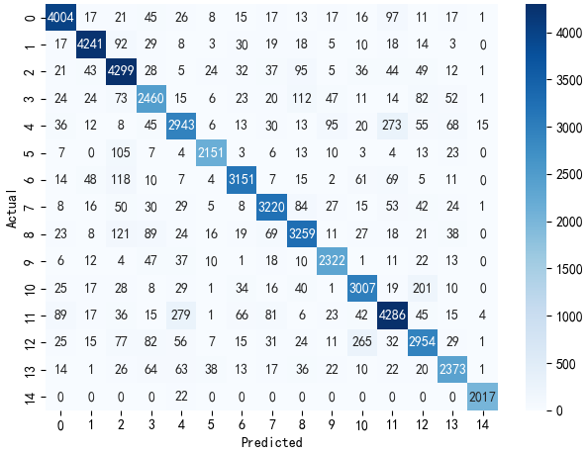
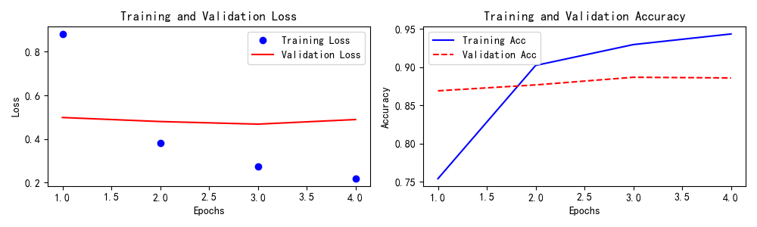
训练结果
每个模型都会输出一个热力图和训练loss、acc变化曲线，以rnn为例，其余不再展示：
各模型训练效果汇总
 | RNN | MLP | CNN | LSTM | GRU | CNN+LSTM | BiLSTM | TextCNN | Transformer | PositionalEmbedding+Transformer
accuracy | 0.8855 | 0.8945 | 0.8929 | 0.8921 | 0.8957 | 0.8920 | 0.8923 | 0.8889 | 0.8895 | 0.8905
recall | 0.89 | 0.89 | 0.89 | 0.89 | 0.90 | 0.89 | 0.89 | 0.89 | 0.89 | 0.89
f1-score | 0.89 | 0.89 | 0.89 | 0.89 | 0.90 | 0.89 | 0.89 | 0.89 | 0.89 | 0.89
科恩Kappa | 0.8768 | 0.8865 | 0.8848 | 0.8840 | 0.8878 | 0.8838 | 0.8841 | 0.8805 | 0.8812 | 0.8822
可以看出这些模型的性能在这个NLP项目里并没有太大的差距，除了RNN相较其他的较低外，其余几个模型的acc、recall、f1-score、Kappa并无明显差别
不过真要区分，按acc，GRU、MLP、CNN、LSTM都很好；按科恩，也是GRU、MLP最佳。
不过加了位置编码的transformer效果也不差。
训练好的模型后面就可以对测试集进行预测并按照格式保存在csv里，此处不再赘述。

Slide 19
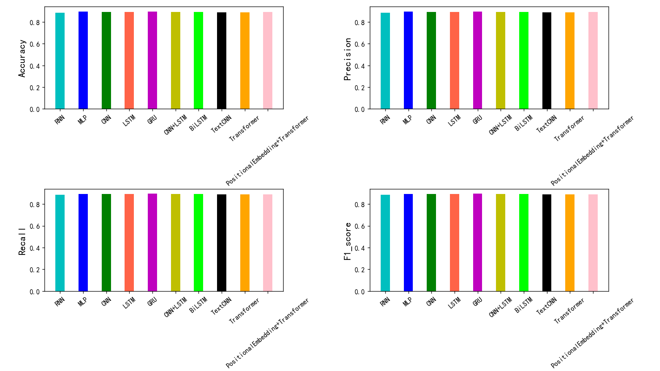

Slide 20


报告&答辩
Thank you
恳请各位老师批评指正
学生：王一诺
老师：陈晨
南开大学计算机学院

